Slide 1
Chemia Fizyczna 2 Chemia Kwantowa
Atom wodoru
dr inż. Krzysztof Durka
Gmach Chemii, pok. 35
Konsultacje: Piątek 16.15-18.00 (MsTeams)
Literatura:
Lucjan Piela: „Idee Chemii Kwantowej”
Włodzimierz Kołos: „Chemia Kwantowa”

Slide 2
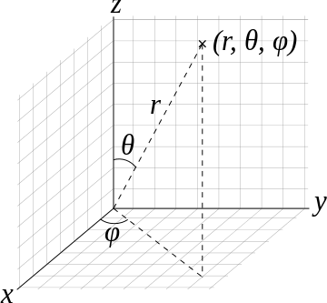
Atom wodoru
-e
r
$$\hat{H}\text{Ψ}\text{(}\text{r}\text{,}θ,φ\text{)}\text{ = }\text{E}\text{Ψ}\text{(}\text{r}\text{,}θ,φ\text{)}$$
+e
$$\hat{H}=\hat{T}+\hat{V}=−\frac{{\text{ħ}}^{2}}{2m_{r}}\left(\frac{d^{2}}{{dx}^{2}}+\frac{d^{2}}{{dy}^{2}}+\frac{d^{2}}{{dz}^{2}}\right)−\frac{1}{4πε_{0}}\frac{e^{2}}{r}$$
Hamiltonian:
V = $k\frac{z_{1}z_{1}}{r}$
Do wsp.
sferycznych
Energia potencjalna pomiędzy 2 ładunkami
- $\frac{1}{4πε_{0}}\frac{e^{2}}{r}$
Jak całkować w układzie sferycznym?
$$\int_{φ=0}^{2π}{\int_{θ=0}^{π}{\int_{r=0}^{∞}{\text{Ψ}\text{(}\text{r}\text{,}θ,φ\text{)}r^{2}sinθ}drdφdθ}}$$

Slide 3
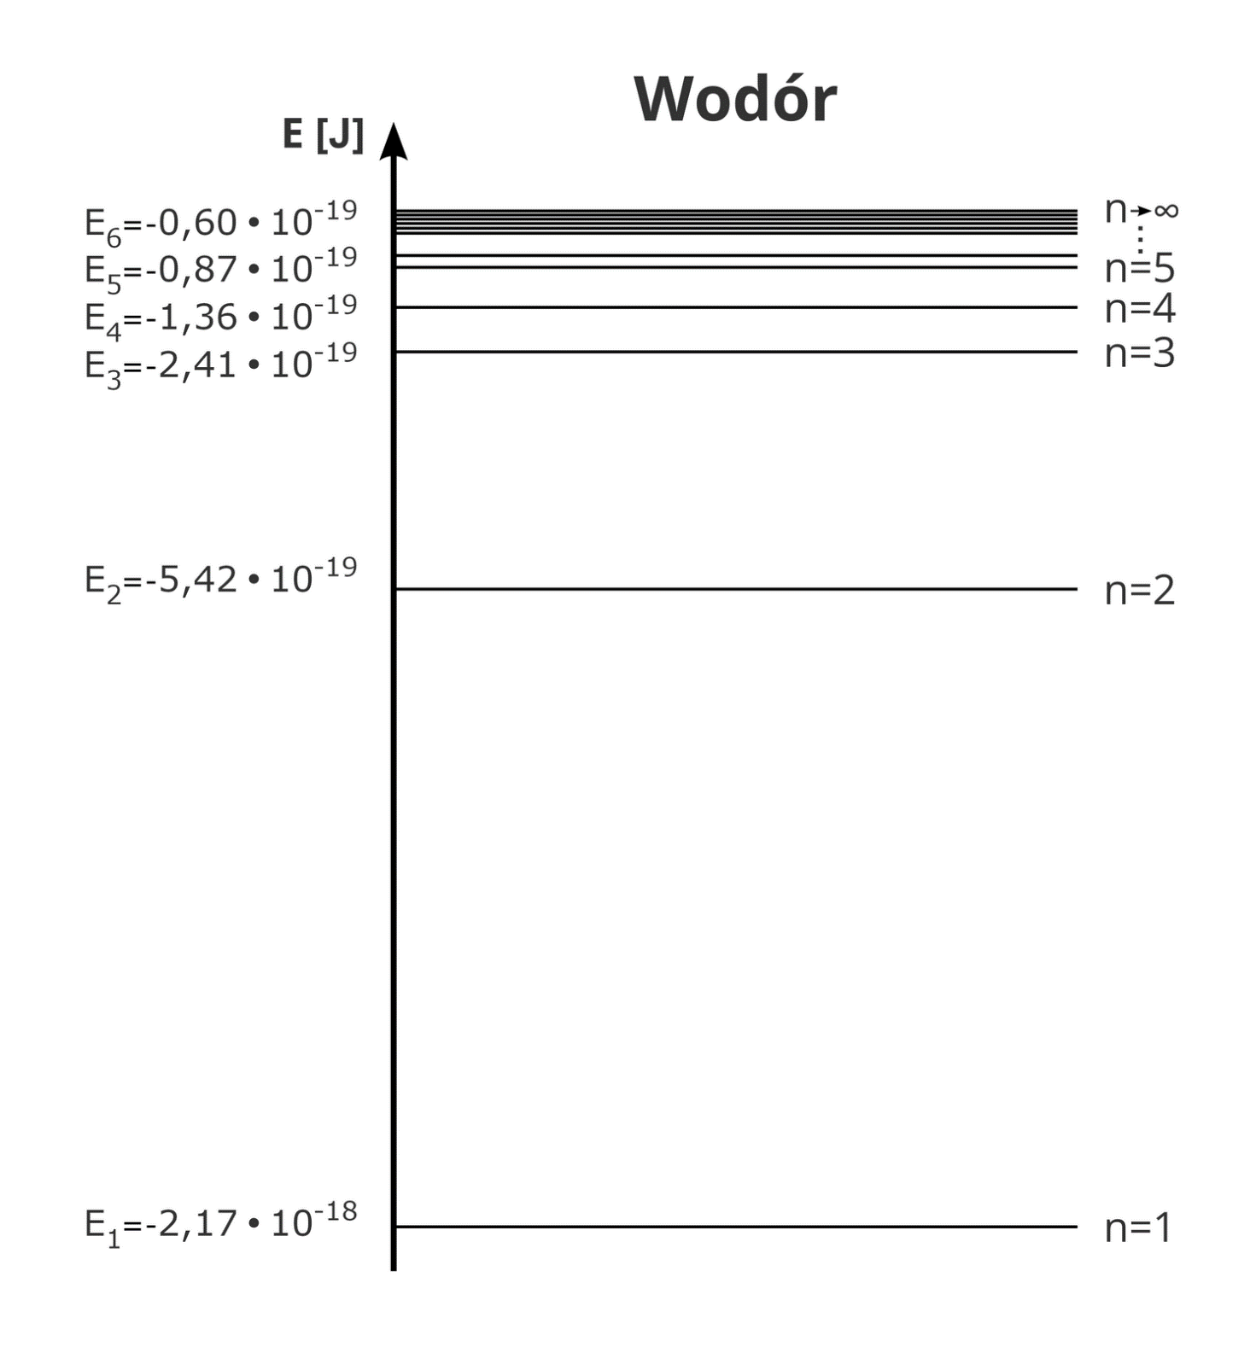
Atom wodoru
$$\hat{H}\text{Ψ}\text{(}\text{r}\text{,}θ,φ\text{)}\text{ = }\text{E}\text{Ψ}\text{(}\text{r}\text{,}θ,φ\text{)}$$
Ścisłe rozw. r. Schrödingera
$$E_{n}=\frac{−me^{4}}{8h^{2}ε_{0}^{2}n^{2}}$$
$$E_{n}=\frac{−X}{n^{2}}$$
$X$ = 2,17 10⁻¹⁸ J = 13,6 eV
n – główna liczba kwantowa - kwantuje całkowitą energię układu. Przyjmuje wartości 1, 2, 3…
Energia elektronowa jest ujemna!!!

Slide 4
Zadanie 1. Oblicz wartość energii oraz długość fali fotonu jaki wywoła przejście pomiędzy dwoma najniższymi poziomami energetycznymi
${ΔE= E}_{2}−E_{1}=\frac{−X}{ 4}−\frac{−X}{ 1}$ = $\left(\frac{1}{1}−\frac{1}{4}\right)=X\frac{3}{4}$
$$ΔE=\text{2,17 10}\text{−1}\text{8} \text{J}{\frac{3}{4}=1,63 10}^{−18} J$$
ΔE = $\frac{hc}{λ}$
$λ$ = $\frac{hc}{\text{Δ}\text{E}}$
$$λ= \frac{6,62 {∙10}^{−34}Js 3∙ {10}^{8 }ms^{−1}}{1,63∙ {10}^{−18} J}=1,22 {10}^{−7}m=122 nm$$
Oblicz wartość energii oraz długość fali fotonu jaki wywoła przejście pomiędzy poziomem 4 i 5. Jaka jest barwa tego promieniowania?

Slide 5
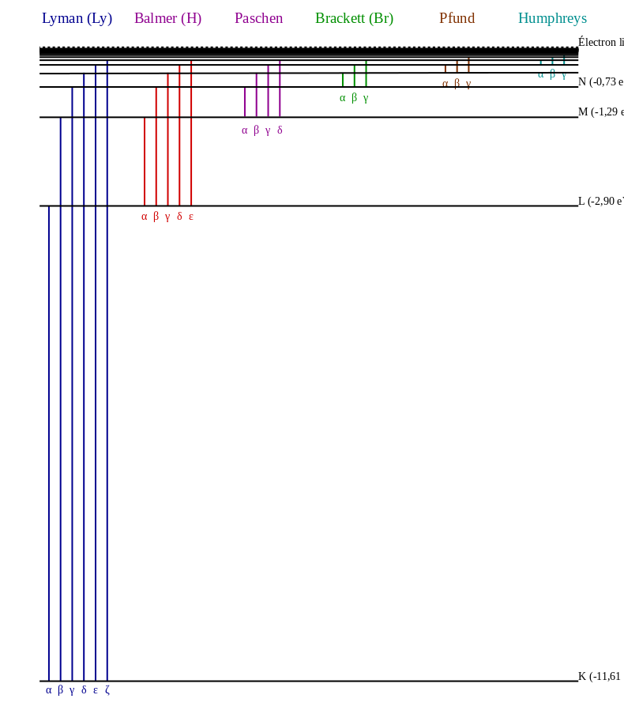
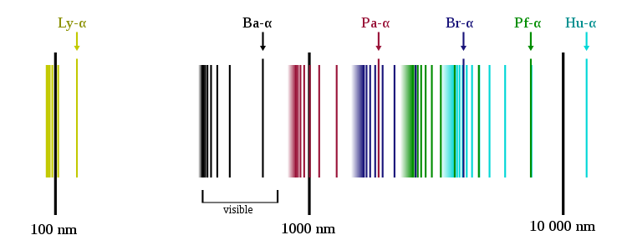
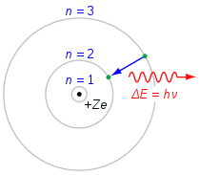
Widmo atomu wodoru:
Ten model jest nieprawidłowy!!!!!

Slide 6
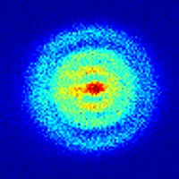
Widmo atomu wodoru:
To jest rzeczywisty obraz atomu wodoru!!!!!

Slide 7
Atom wodoru
$$\hat{H}\text{Ψ}\text{(}\text{r}\text{,}θ,φ\text{)}\text{ = }\text{E}\text{Ψ}\text{(}\text{r}\text{,}θ,φ\text{)}$$
Funkcja falowa:
${\text{Ψ}}_{nlm}\text{(}\text{r}\text{,}θ,φ\text{)}$= $R_{n}^{l}(r)$ $Y_{l}^{m}\left(θ,φ\right)$
Funkcja radialna (określa jak zmienia się
funkcja falowa z odległością od jądra)
Harmonika sferyczna – mówi o kształcie orbitalu
(to praktycznie ta sama postać matematyczna co dla rotatora sztywnego)
Są 4 liczby kwantowe które opisują stan elektronu w atomie:
1. n – główna liczba kwantowa - kwantuje całkowitą energię układu. Przyjmuje wartości 1, 2, 3…
2. l – poboczna liczba kwantowa – 0(s),1(p),2(d),3(f)…n-1
3. m - magnetyczna liczba kwantowa - -l….0…l
4. m_{s} – magnetyczna spinowa liczba kwantowa: - +1/2 lub -1/2

Slide 8
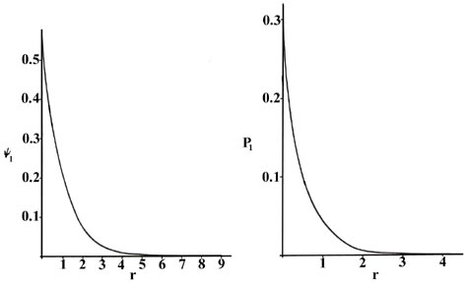
${\text{Ψ}}_{nlm}\text{(}\text{r}\text{,}θ,φ\text{)}$= $R_{n}^{l}(r)$ $Y_{l}^{m}\left(θ,φ\right)$
Orbital 1s
Jest to orbital 1s
$$R_{1}^{0}\left(r\right)=2{\left(\frac{1}{a_{0}}\right)}^{\frac{3}{2}}e^{−\frac{r}{a_{0}}}$$
${\text{Ψ}}_{100}\text{(}\text{r}\text{,}θ,φ\text{)}$= $\frac{1}{\sqrt{π}}{\left(\frac{1}{a_{0}}\right)}^{\frac{3}{2}}e^{−\frac{r}{a_{0}}}$
$$Y_{0}^{0}\left(θ,φ\right)=\frac{1}{2\sqrt{π}}$$
${\text{Ψ}}_{100}\text{(}\text{r}\text{,}θ,φ\text{)}$= $R_{1}^{0}(r)$ $Y_{0}^{0}\left(θ,φ\right)$
Wartość jest stała – funkcja nie zależy od kątów $θ,φ$
a zatem kształt funkcji ${\text{Ψ}}_{100}\text{(}\text{r}\text{,}θ,φ\text{)} \text{jest}$ sferyczny
i zależy wyłącznie od odległości od jądra
Największa gęstość elektronowa
jest na jądrze atomowym!
$${\text{Ψ}}_{nlm}\text{(}\text{r}\text{,}θ,φ\text{)}$$
P = ${\text{Ψ}}_{nlm}\text{(}\text{r}\text{,}θ,φ\text{)}2$
Gęstość elektronowa

Slide 9
${\text{Ψ}}_{100}\text{(}\text{r}\text{,}θ,φ\text{)}$= $\frac{1}{\sqrt{π}}{\left(\frac{1}{a_{0}}\right)}^{\frac{3}{2}}e^{−\frac{r}{a_{0}}}$
Orbital 1s
$$\int_{θ=0}^{π}{\int_{φ=0}^{2π}{{\text{Ψ}}_{nlm}\text{(}\text{r}\text{,}θ,φ\text{)}2 r\text{2 }\text{sin}θ\text{d}θ\text{d}\text{φ}}}$$
Radialna gęstość prawdopodobieństwa
𝛒(r)=
Zależna od r
𝛒(r)
P = ${\text{Ψ}}_{nlm}\text{(}\text{r}\text{,}θ,φ\text{)}2$
r
$${\text{Ψ}}_{nlm}\text{(}\text{r}\text{,}θ,φ\text{)}$$
Mówi o rozkładzie gęstości el. w odległości od jądra
Gęstość elektronowa

Slide 10
${\text{Ψ}}_{100}\text{(}\text{r}\text{,}θ,φ\text{)}$= $\frac{1}{\sqrt{π}}{\left(\frac{1}{a_{0}}\right)}^{\frac{3}{2}}e^{−\frac{r}{a_{0}}}$
Orbital 1s
Kątowa gęstość prawdopodobieństwa
$$\int_{0}^{∞}{Ψ(r,θ\text{, }\text{φ})2 r\text{2 }\text{dr} }$$
𝛒($θ$, φ)
=
zależna $θ$, φ
Mówi o kształcie orbitalu

Slide 11
Zadanie 2. Podaj postać radialnej gęstości prawdopodobieństwa dla orbitalu 1s atomu wodoru. Narysuj zależność tej funkcji od odległości elektronu od jądra.
Orbital 1s
Orbital 1s
Gęstość elektronowa (gęstość prawdopodobieństwa)
${\text{Ψ}}_{100}\text{(}\text{r}\text{,}θ,φ\text{)}$= $\frac{1}{\sqrt{π}}{\left(\frac{1}{a_{0}}\right)}^{\frac{3}{2}}e^{−\frac{r}{a_{0}}}$
${{\text{Ψ}}_{100}\text{(}\text{r}\text{,}θ,φ\text{)}}^{2}$ = $\frac{1}{ π} {\left(\frac{1}{a0}\right)}^{3}e^{−\frac{2r}{a_{0}}}$
Radialna gęstość prawdopodobieństwa
$$\int_{θ=0}^{π}{\int_{φ=0}^{2π}{{\text{Ψ}}_{nlm}\text{(}\text{r}\text{,}θ,φ\text{)}2 r\text{2 }\text{sin}θ\text{d}θ\text{d}\text{φ}}}$$
= $\int_{θ=0}^{π}{\int_{\text{φ}=0}^{2π}{{\frac{1}{π} {\left(\frac{1}{a0}\right)}^{3}e}^{{−2r}/{a0}} r\text{2 }\text{sin}θ\text{d}θ\text{d}\text{φ}}}$ =
𝛒(r)=
=${\frac{1}{π} {\left(\frac{1}{a0}\right)}^{3}e}^{{−2r}/{a0}} r\text{2}\int_{θ=0}^{π}{\int_{\text{φ}=0}^{2π}{\text{sin}θ\text{d}θ\text{d}\text{φ}}}$
$$=\frac{1}{π} {\left(\frac{1}{a0}\right)}^{3}e^{{−2r}/{a0}} r\text{2}{\left.φ\right|}_{0}^{2π}\int_{θ=0}^{π}{\text{sin}θ\text{d}θ}\text{ =}$$
Całkujemy po $\text{φ}\text{ (}\text{ca}\text{ł}\text{ka} \text{z}\text{ 1 =}\text{φ}\text{)}$
$$2π$$

Slide 12
$$\frac{1}{π} {\left(\frac{1}{a0}\right)}^{3}e^{{−2r}/{a0}} r\text{2}{\left.φ\right|}_{0}^{2π}\int_{θ=0}^{π}{\text{sin}θ\text{d}θ}\text{ =}$$
$$\frac{2π }{π} {\left(\frac{1}{a0}\right)}^{3}e^{{−2r}/{a0}} r\text{2}\int_{θ=0}^{π}{\text{sin}θ\text{d}θ}\text{ =}$$
$$2π$$
Całkujemy po $θ\text{(}\text{ca}\text{ł}\text{ka} \text{z} \text{sinx}\text{ = −}\text{cosx}\text{)}$
$=2 {\left(\frac{1}{a0}\right)}^{3}e^{{−2r}/{a0}} r\text{2}{\left.(−cosθ)\right|}_{0}^{π}$
= $4{\left(\frac{1}{a0}\right)}^{3}e^{{−2r}/{a0}} r\text{2}$
𝛒(r)= $4{\left(\frac{1}{a0}\right)}^{3}e^{{−2r}/{a0}} r\text{2}$
${\left.(−cosθ)\right|}_{0}^{π}=−cosπ$ + $cos0$=-(-1)+1=2
𝛒(r)
maksimum
$$\frac{r}{a_{0}}$$
$${\text{Ψ}}_{nlm}\text{(}\text{r}\text{,}θ,φ\text{)}$$
P = ${\text{Ψ}}_{nlm}\text{(}\text{r}\text{,}θ,φ\text{)}2$
Radialna gęstość prawdopodobieństwa
Gęstość elektronowa

Slide 13
Zadanie 3. Określ wartość najbardziej prawdopodobnej odległości elektronu od jądra oraz wartość średniej odległości elektronu od jądra dla orbilatu 1s.
Orbital 1s
$$4{\left(\frac{1}{a0}\right)}^{3}e^{{−2r}/{a0}} r\text{2}$$
(a) Najbardziej prawdopodobna wartość:
𝛒(r)=
$$\frac{dρ(r)}{dr}=4{\left(\frac{1}{a0}\right)}^{3}\left[\left(\frac{−2}{a0}\right)r^{2}e^{{−2r}/{a0}}+2re^{{−2r}/{a0}}\right]$$
$$=8{\left(\frac{1}{a0}\right)}^{3}re^{{−2r}/{a0}}\left(1−\frac{r}{a0}\right)$$
$$\frac{dρ(r)}{dr}$$
=
0
Wyłączmy wspólne czynniki przed nawias
𝛒(r)
maksimum
$$8{\left(\frac{1}{a0}\right)}^{3}re^{{−2r}/{a0}}\left(1−\frac{r}{a0}\right)=0$$
r = 0
r = ∞
$$1−\frac{r}{a0}=0$$
$$\frac{r}{a_{0}}$$
r = $a0$
Radialna gęstość prawdopodobieństwa
Promień atomu Bohra!!!
$$a_{0}=0,529\text{Å}$$

Slide 14
(b) Średnia odległość elektronu od jądra:
Orbital 1s
$\frac{1}{\sqrt{π}}$ ${\left(\frac{1}{a0}\right)}^{3/2}e^{{−r}/{a0}}$
𝚿₁₀₀
=
$$\int_{r=0}^{∞}{\int_{θ=0}^{π}{\int_{φ=0}^{2π}{\text{Ψ}\text{100 }r·\text{Ψ}\text{100 }r\text{2 }\text{sin}θ\text{dr} \text{d}θ\text{d}\text{φ}}}}$$
$$\overline{r}$$
=
$\int_{τ}{Ψ∗}\hat{r}$ 𝚿 d𝛕
=
$$=\int_{r=0}^{∞}{\int_{θ=0}^{π}{\int_{φ=0}^{2π}{\frac{1}{\sqrt{π}} {\left(\frac{1}{a0}\right)}^{3/2}e^{{−r}/{a0}}r·\frac{1}{\sqrt{π}} {\left(\frac{1}{a0}\right)}^{3/2}e^{{−r}/{a0}}r\text{2 }\text{sin} θ\text{dr} \text{d}θ\text{d}\text{φ}}}}$$
Wyrzucamy wszystkie wartości stałe przed całkę, wymnażamy exp i r
$$=\frac{1}{π} {\left(\frac{1}{a0}\right)}^{3}\int_{r=0}^{∞}{\int_{θ=0}^{π}{\int_{φ=0}^{2π}{e^{{−2r}/{a0}}r\text{3} \text{sin}θ\text{dr} \text{d}θ\text{d}\text{φ}}}}$$
$$=\frac{1}{π} {\left(\frac{1}{a0}\right)}^{3}{\left.φ\right|}_{0}^{2π}\int_{r=0}^{∞}{\int_{θ=0}^{π}{e^{{−2r}/{a0}}r\text{3 }\text{sin}θ\text{dr} \text{d}θ}}$$
Całkujemy po $\text{φ}\text{ (}\text{ca}\text{ł}\text{ka} \text{z}\text{ 1 = }\text{x}\text{)}$
$$=\frac{2π}{π} {\left(\frac{1}{a0}\right)}^{3}\int_{r=0}^{∞}{\int_{θ=0}^{π}{e^{{−2r}/{a0}}r\text{3 }\text{sin}θ\text{dr} \text{d}θ}}$$
$$=2{\left(\frac{1}{a0}\right)}^{3}\int_{r=0}^{∞}{\int_{θ=0}^{π}{e^{{−2r}/{a0}}r\text{3 }\text{sin}θ\text{dr} \text{d}θ}}$$

Slide 15
Orbital 1s
$$=2{\left(\frac{1}{a0}\right)}^{3}\int_{r=0}^{∞}{\int_{θ=0}^{π}{e^{{−2r}/{a0}}r\text{3 }\text{sin}θ\text{dr} \text{d}θ}}$$
Całkujemy po $θ\text{(}\text{ca}\text{ł}\text{ka} \text{z} \text{sin}θ\text{= −}\text{cos}θ\text{)}$
$$=2{\left(\frac{1}{a0}\right)}^{3}{\left.(−cosθ)\right|}_{0}^{π}\int_{r=0}^{∞}{e^{{−2r}/{a0}}r\text{3 }\text{dr}}$$
$$=4{\left(\frac{1}{a0}\right)}^{3}\int_{r=0}^{∞}{e^{{−2r}/{a0}}r\text{3 }\text{dr}}$$
${\left.(−cosθ)\right|}_{0}^{π}=−cosπ$ + $cos0$=
=-(-1)+1=2
Całkujemy po $r$
$$=4{\left(\frac{1}{a0}\right)}^{3}\frac{3!}{\left(\frac{2}{a0}\right)4} \text{=}\frac{4∙6a_{0}^{4}}{16a_{0}^{3}}$$
$=\frac{3}{2}$ a₀
Średnia odległość
elektronu od jądra
$$\int_{0}^{∞}{x^{n } e^{−ax }dx= \frac{n!}{a^{n+1}} }$$
$$\frac{r}{a0}$$
a=2/a₀, n=3
Radialna gęstość prawdopodobieństwa
Korzystamy ze wzoru
(na egzaminie podamy)
𝛒(r)

Slide 16
Orbital 1s
Zadanie 4. Dla stanów 1s obliczyć kątową gęstość prawdopodobieństwa
$$\int_{r=0}^{∞}{\text{Ψ}\text{100 }2r\text{2}\text{dr} }$$
$$\int_{0}^{∞}{r\text{2}\frac{1}{\sqrt{π}} {\left(\frac{1}{a0}\right)}^{3/2}e^{{−r}/{a0}}\frac{1}{\sqrt{π}} {\left(\frac{1}{a0}\right)}^{3/2}e^{{−r}/{a0}}\text{dr} }$$
𝛒($θ$, φ)
=
=
=
$$\frac{1}{π} {\left(\frac{1}{a0}\right)}^{3}\int_{0}^{∞}{r\text{2}e^{{−2r}/{a0}}\text{dr} }$$
$$\int_{0}^{∞}{x^{n } e^{−ax }dx= \frac{n!}{a^{n+1}} }$$
$$=\frac{1}{π} {\left(\frac{1}{a0}\right)}^{3}\frac{2!}{\left(\frac{2}{a0}\right)3}=$$
$$\frac{1}{4π}$$
𝛒($θ$, φ) = $\frac{1}{4π}$
Niezależna od kątów, nie ma uprzywilejowanego kierunku – symetria kulista
Z czego wynika ten kształt?

Slide 17
max
Orbital 1s
Orbital atomowy 1s
𝛒(r)
${\text{Ψ}}_{100}\text{(}\text{r}\text{,}θ,φ\text{)}$= $\frac{1}{\sqrt{π}}{\left(\frac{1}{a_{0}}\right)}^{\frac{3}{2}}e^{−\frac{r}{a_{0}}}$
śr.
odcięcie
Kątowa gęstość
prawdopodobieństwa dla orbitalu 1s
Radialna gęstość
prawdopodobieństwa dla orbitalu 1s
𝛒($θ$, φ) = $\frac{1}{4π}$
$$4{\left(\frac{1}{a0}\right)}^{3}e^{{−2r}/{a0}} r\text{2}$$
𝛒(r)=
$$\frac{r}{a0}$$
Niezależna od kątów
(kształt = sfera)
przekrój

Slide 18
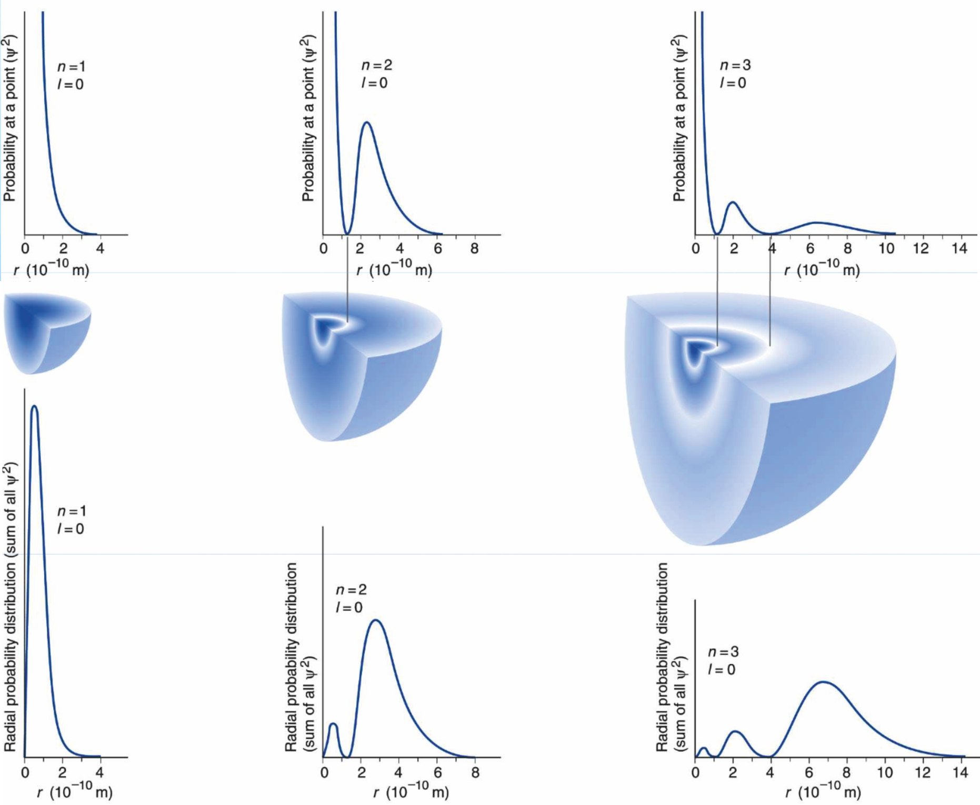
Orbitale 1s, 2s, 3s
Gęstość prawdopodobieństwa
${\text{Ψ}}_{n00}$²
${\text{Ψ}}_{200}$ (2s)
${\text{Ψ}}_{100}$ (1s)
${\text{Ψ}}_{200}$ (2s)
${\text{Ψ}}_{300}$ (3s)
radialna gęstość
prawdopodobieństwa (zależna od r)
𝛒(r)

Slide 19
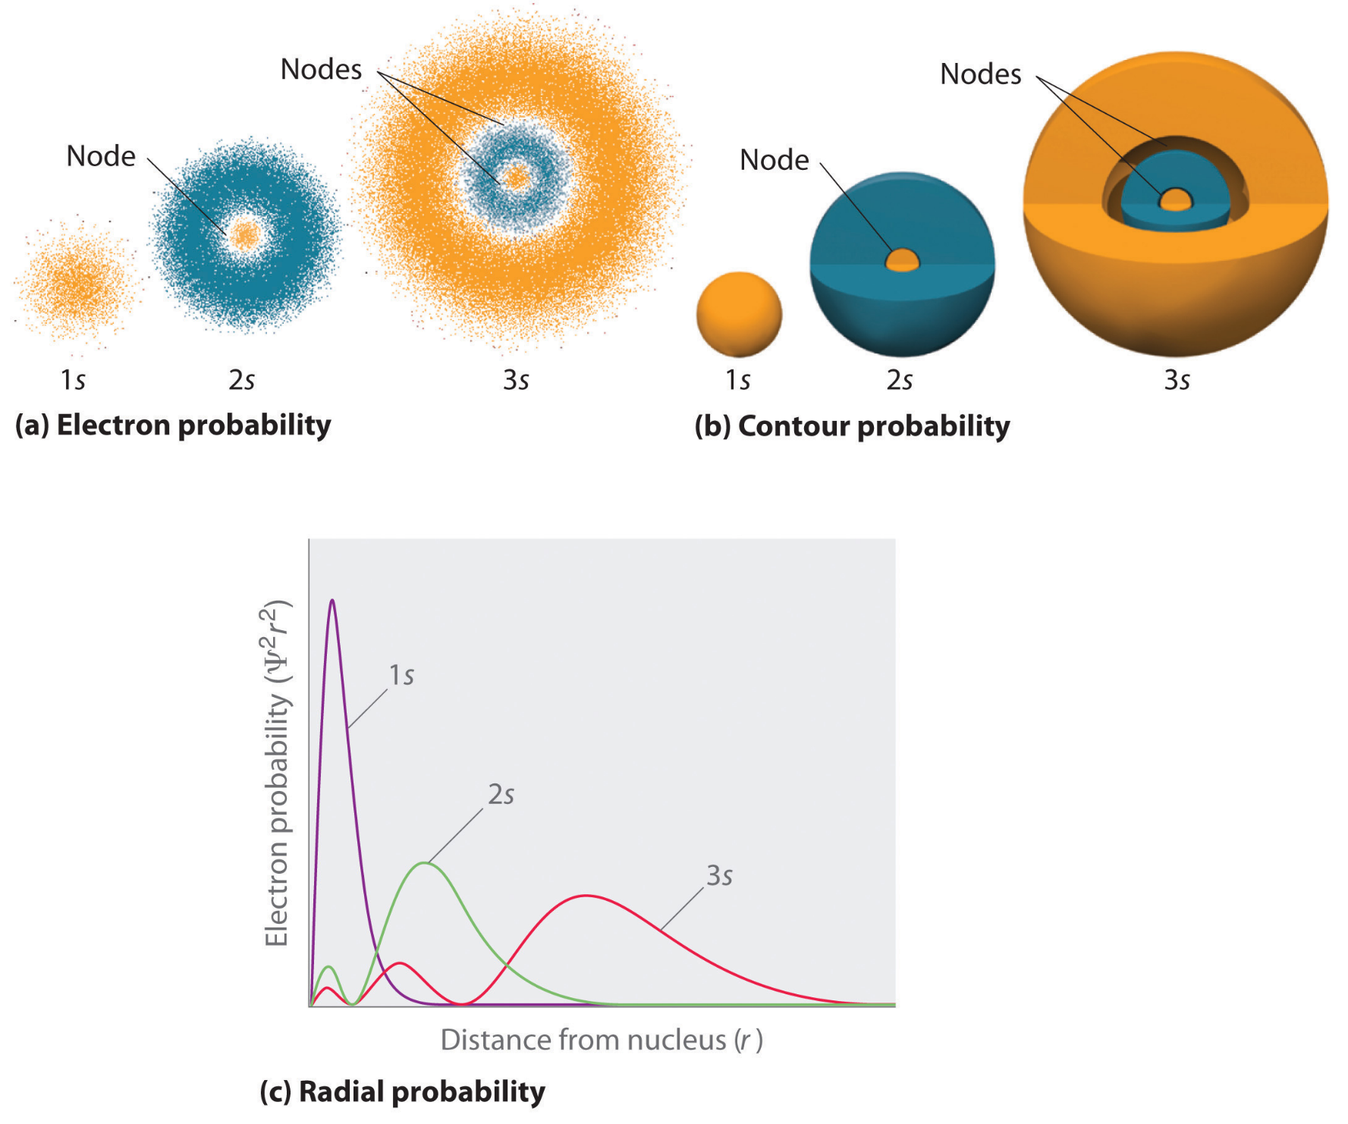
Orbitale 1s, 2s, 3s

Slide 20
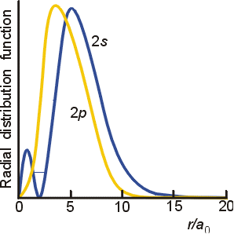
n=2
l=1
m=0
Orbitale 2p
Orbitale 2p
Orbital 2p_{z}
$\frac{1}{4\sqrt{2π}}$ ${a0}^{{−3}/2}{\frac{r}{a0}e}^{{−r}/{2a0}}$ cos $θ$
𝚿₂₁₀
=
n=2
l=1
m=-1,0,1
${\text{Ψ}}_{210}$ (2p_{z})
Radialna gęstość prawdopodobieństwa

Slide 21
Orbitale 2p
Zadanie 4. Dla orbitalu 2p_{z} obliczyć kątową gęstość prawdopodobieństwa
$\frac{1}{4\sqrt{2π}}$ ${a0}^{{−3}/2}{\frac{r}{a0}e}^{{−r}/{2a0}}$ cos $θ$
𝚿₂₁₀
=
$$\int_{r=0}^{∞}{r\text{2}\text{Ψ}\text{210}2\text{dr} }$$
$$=\int_{0}^{∞}{r\text{2}\frac{1}{4\sqrt{2π}} {a0}^{{−3}/2}{\frac{r}{a0}e}^{{−r}/{2a0}} \text{cos} θ\frac{1}{4\sqrt{2π}} {a0}^{{−3}/2}{\frac{r}{a0}e}^{{−r}/{2a0}} \text{cos} θ\text{dr} }$$
𝛒($θ$, φ)
=
Wyłączamy wszystkie stałe czynniki przed całkę, łączymy te same wyrażenia
$$\frac{1}{32πa05}\text{cos}\text{2}θ\int_{0}^{∞}{r\text{4} {e }^{\frac{−r}{a0}} \text{dr} }=$$
$$\frac{1}{32πa05}\text{cos}\text{2}θ\frac{4!}{\left(\frac{1}{a0}\right)5}$$
$$\frac{3}{4π}\text{cos}\text{2}θ$$
=
$$\int_{0}^{∞}{x^{n } e^{−ax }dx= \frac{n!}{a^{n+1}} }$$

Slide 22
Zadanie 4. Dla orbitalu 2p_{z} obliczyć kątową gęstość prawdopodobieństwa
$\frac{1}{4\sqrt{2π}}$ ${a0}^{{−3}/2}{\frac{r}{a0}e}^{{−r}/{2a0}}$ cos $θ$
𝚿₂₁₀
=
Kiedy to jest równe 0?
$θ$ = 90º, każde $\text{φ}$
$$\frac{3}{4π}\text{cos}\text{2}θ$$
𝛒($θ$, φ)
=
(płaszczyzna xy)
Które wartości najwyższe?
$\text{cos}\text{2}θ$ = 1, czyli $θ$ = 0º lub 180º
(wzdłuż osi z!)
Radialna gęstość
prawdopodobieństwa
Kątowa gęstość
prawdopodobieństwa

Slide 23
Orbitale 2p
${\text{Ψ}}_{211}$ (2p_{x})
${\text{Ψ}}_{21−1}$ (2p_{y})
Funkcje kątowe orbitali 2p:
Funkcja kątowa jest zespolona!
Aby pokazać jawne postacie orbitali p_{x} i p_{y} musimy wykonać
kombinacje liniową harmonik sferycznych

Slide 24
Zadanie 5. Dla orbitalu 2p_{x} (𝚿₂₁₁) oraz 2p_{x} (𝚿₂₁₋₁₁) obliczyć kątową gęstość prawdopodobieństwa
Orbitale 2p
Dla stanu 2p_{x}
$\frac{1}{4\sqrt{2π}}$ ${a0}^{{−3}/2}{\frac{r}{a0}e}^{{−r}/{2a0}}$ sin $θ$cos$\text{φ}$
𝚿₂₁₁
=
$$\int_{r=0}^{∞}{r\text{2}\text{Ψ}\text{21}\text{1}2\text{dr} }$$
$$\frac{3}{4π}\text{sin}\text{2}θ\text{cos}\text{2}\text{φ}$$
𝛒($θ$, φ)
=
Dla stanu 2p_{y}
$\frac{1}{4\sqrt{2π}}$ ${a0}^{{−3}/2}{\frac{r}{a0}e}^{{−r}/{2a0}}$ sin $θ \text{sin}\text{φ}$
𝚿₂₁₋₁
=
$$\int_{r=0}^{∞}{r\text{2}\text{Ψ}\text{21}\text{−1}2\text{dr} }$$
$$\frac{3}{4π}\text{sin}\text{2}θ\text{sin}\text{2}\text{φ}$$
𝛒($θ$, φ)
=

Slide 25
Orbitale 2p
Dla stanu 2p_{x}
$$\frac{3}{4π}\text{sin}\text{2}θ\text{cos}\text{2}\text{φ}$$
Kiedy to jest równe 0?
$\text{sin}\text{2}θ=0; θ$ = 0º, $\text{φ}$ – dowolne
lub:
$\text{cos}\text{2}\text{φ}=0; θ$ = dowolne, $\text{φ}$ = 90º
Definiuje to płaszczyznę zy
𝛒($θ$, φ)
=
Które wartości najwyższe?
$\text{s}\text{in}\text{2}θ$ = 1, $θ$= 90º oraz
$\text{cos}\text{2}\text{φ} \text{=1}\text{, }\text{φ}$ = 0º,180º
Dla stanu 2p_{y}
$$\frac{3}{4π}\text{sin}\text{2}θ\text{sin}\text{2}\text{φ}$$
Kiedy to jest równe 0?
$\text{sin}\text{2}θ=0; θ$ = 0º, $\text{φ}$ - dowolne
lub:
$\text{sin}\text{2}\text{φ}=0; θ$ = dowolne, $\text{φ}$ =0º
Definiuje to płaszczyznę x
𝛒($θ$, φ)
=
Które wartości najwyższe?
$\text{s}\text{in}\text{2}θ$ = 1, $θ$= 90º oraz
$\text{sin}\text{2}\text{φ} \text{=1}\text{, }\text{φ}$ = 90º ,270º

Slide 26
Orbitale 3d
Orbitale 3d:
n=3
l=2
m=-2,-1,0,1,2

Slide 27
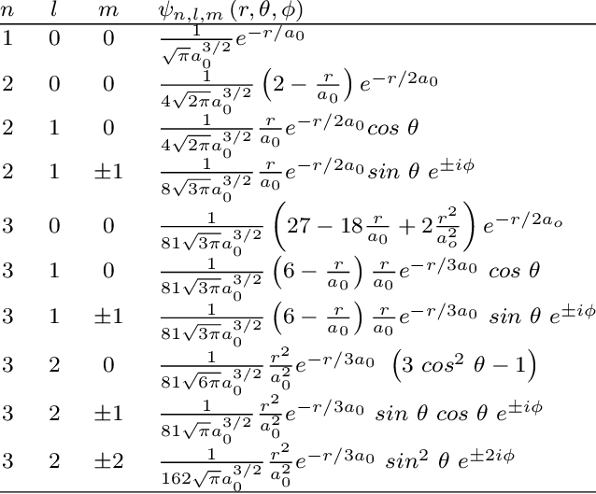
1s
2s
2p_{z}
2p_{x}
2p_{y}
3s
3p_{z}
3p_{y}
3p_{x}
$$d_{z^{2}}$$
3d_{yz}
3d_{xz}
$${3d}_{x^{2}−y^{2}}$$

